Slide 1
PROIECT DE ABSOLVIRE SOFTWARE DEVELOPMENT ACADEMY
Toma Daniel-Beniamin
Grupa:TesterRemoteRO40

Slide 2
TERMENI SI DEFINITII
Cerinte de business: cerințele de business sunt descrierea caracteristicilor și funcționalităților sistemului țintă. Cerințele transmit așteptările utilizatorilor de la produsul software.
Condiție de testare – condiția de testare reprezintă un element sau eveniment al unei componente sau sistem care ar putea fi verificat prin unul sau mai multe cazuri de testare, ca de exemplu: o funcție, o tranzacție, o caracteristică, un atribut de calitate sau element structural.
Test case (caz de testare) – un caz de testare este un set de acțiuni executate pentru a verifica o anumită caracteristică sau funcționalitate a aplicației software a clientului. Un caz de testare conține pași de testare, date de testare, precondiție, postcondiție, variabile sau condiții specifice cu ajutorul cărora vor fi comparate rezultatele așteptate și cele reale pentru a determina dacă un produs software funcționează conform cerințelor clientului.
Test plan (plan de testare) – un plan de testare este un document detaliat care conține toți pașii ce trebuie urmați în vederea testării unui produs software. Scopul planului de testare este documentarea strategică ce va fi utilizată pentru a verifica și a se asigura că un produs sau un sistem îndeplinește specificațiile sale de proiectare și alte cerințe.
Rularea un test case poate avea următoarele statusuri: - not run, in progress, passed, failed, blocked, retest, deferred.
Un defect (bug) poate avea următoarele statusuri (ciclul de viață al unui ticket): - new, assigned, open, fixed, pending retest, retest, verified, reopen, closed, duplicate, rejected, deferred, not a bug.

Slide 3
Priority și severity (prioritate și severitate) – prioritatea unui defect indică urgența cu care ar trebuie să fie remediat. Severitatea este un parametru care indică gravitatea unui eveniment nedorit și efectul pe care îl are asupra sistemului în ceea ce privește impactul său.
Raport – un raport este un rezumat organizat al obiectivelor, activităților și rezultatelor testării. Diferența dintre test status report (status raport testare) și test completion report (raport finalizare testare), primul tip de raport este efectuat la intervale regulate și conține progresul activităților de testare iar pe baza acestora, părțile interesate pot înțelege daca putem sa ne îndeplinim obiectivele sau nu. Al doilea tip de raport este raportul de finalizare a procesului de testare, reprezintă sumarizarea întregului proces de testare și a rezultatelor obținute, iar pe baza acestora, clienții pot lua decizia de a lansa sau nu produsul.
Etapele procesului de testare sunt: - planificare, monitorizare și control, analiză, proiectare, implementare, execuție, completare (finalizare).
Retesting (retestare) și regression testing (testarea de regresie) - retestarea este un proces de verificare a cazurilor de testare unde a fost găsit și remediat un defect, testarea de regresie se face la nivelul întregului produs pentru a verifica dacă modificările făcute nu au afectat alte funcționalități.
Functional testing (testare funcțională) și non-functional testing (testare non-funcțională) – testarea funcțională a sistemului se bazează pe efectuarea de teste care permit evaluarea funcțiilor pe care ar trebui să le îndeplinească sistemul. Funcțiile descriu ”ce” ar trebui să facă sistemul. Testarea non-funcțională are ca scop evaluarea caracteristicilor sistemului și ale software-ului și ne permite să verificăm ”cum” se comportă sistemul.
Black-Box: - equivalence partitioning, boundary values analysis, decision table testing, state transition testing, use case testing.
White-Box: - statement coverage testing, decision coverage testing.
Experience-Based: - error guessing, exploratory testing, ad-hoc testing, defect injection.

Slide 4
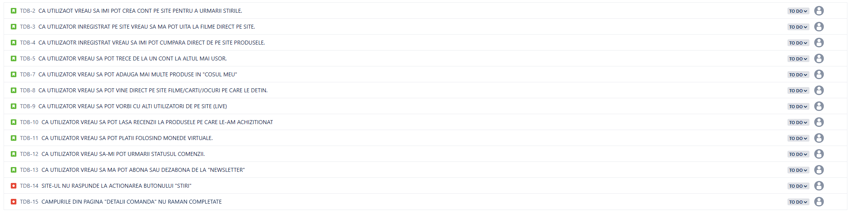
Jira:
Optiunile de business

Slide 5
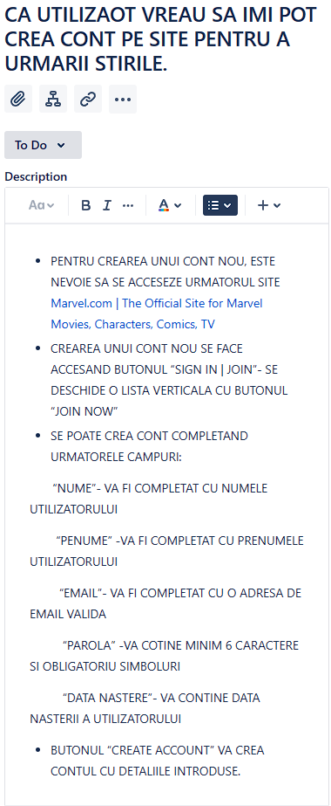
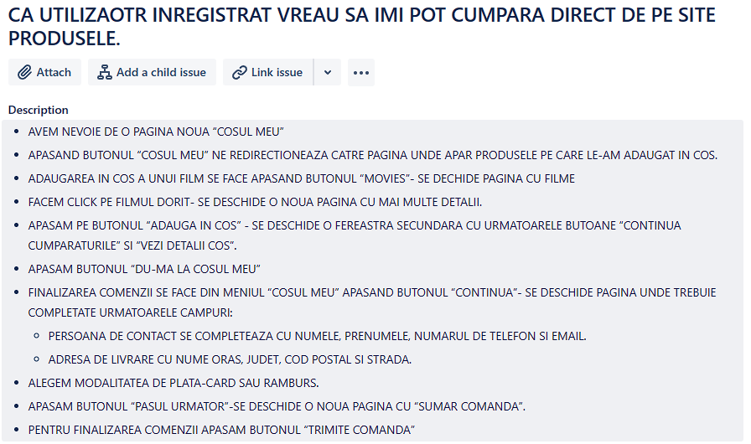
Descrierile a doua dintre cerintele de business:
Cerintele de business si de testare au fost facute pentru siteul oficial Marvel:
https://www.marvel.com

Slide 6
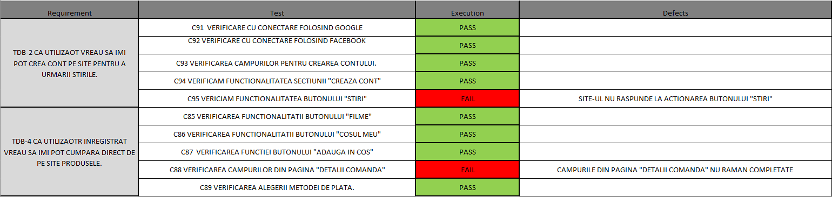
Matricea de trasabilitate

Slide 7
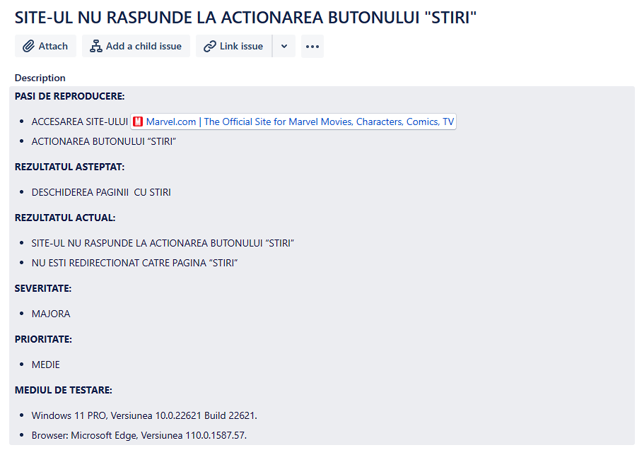
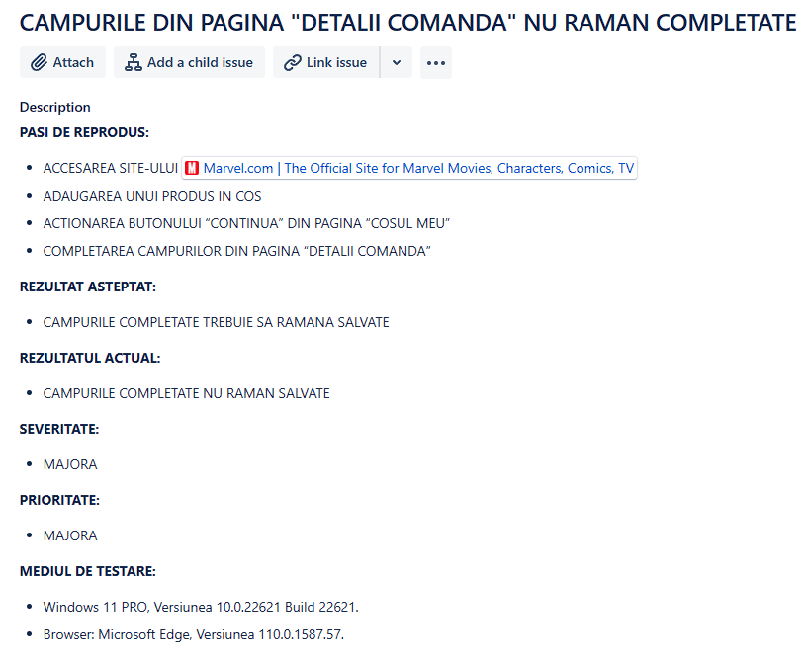
Raportarea BUG-urilor
TDB-14
TDB-15

Slide 8
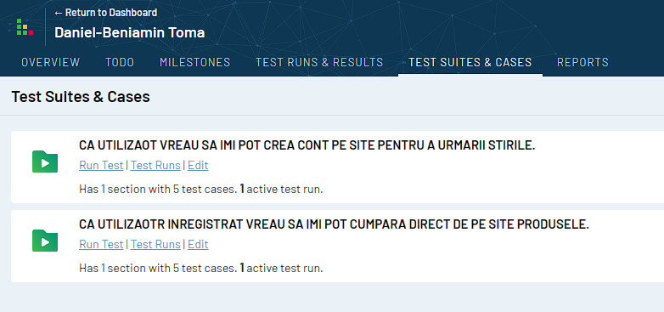
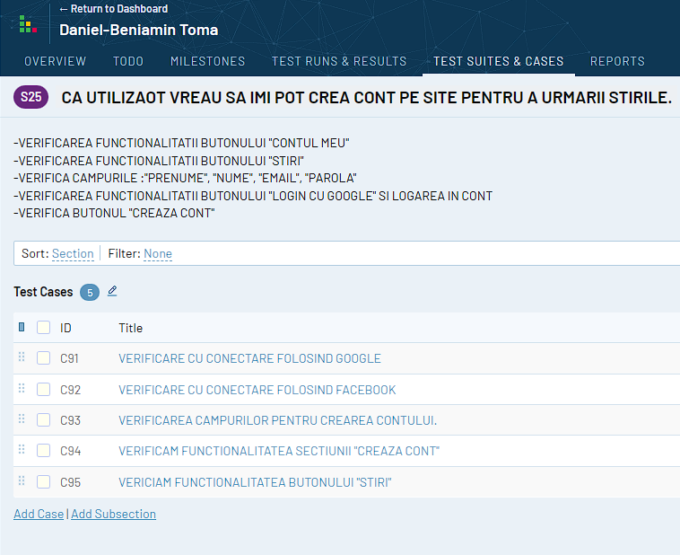
TestRail

Slide 9
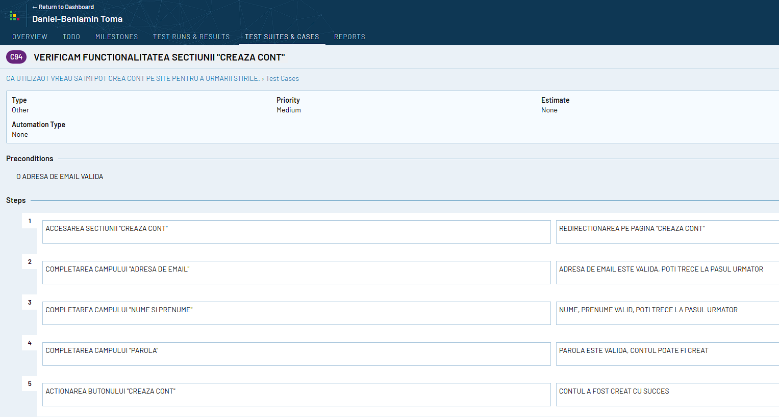

Slide 10
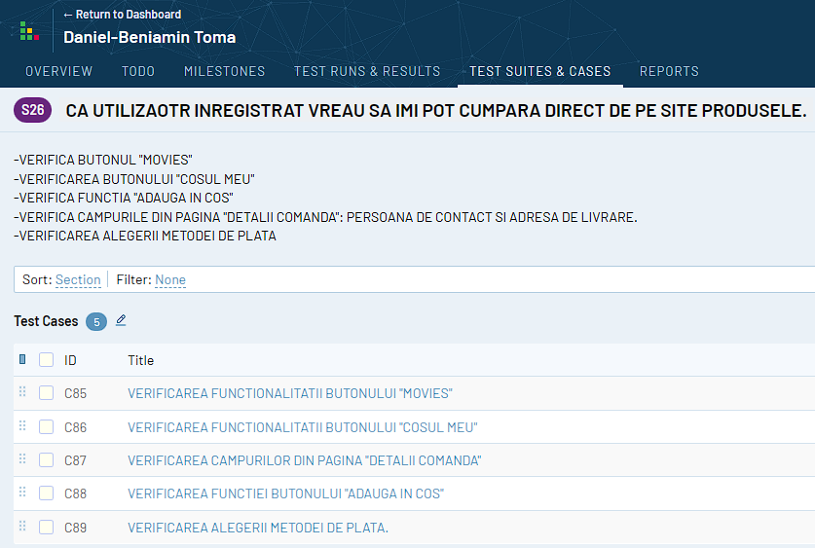

Slide 11
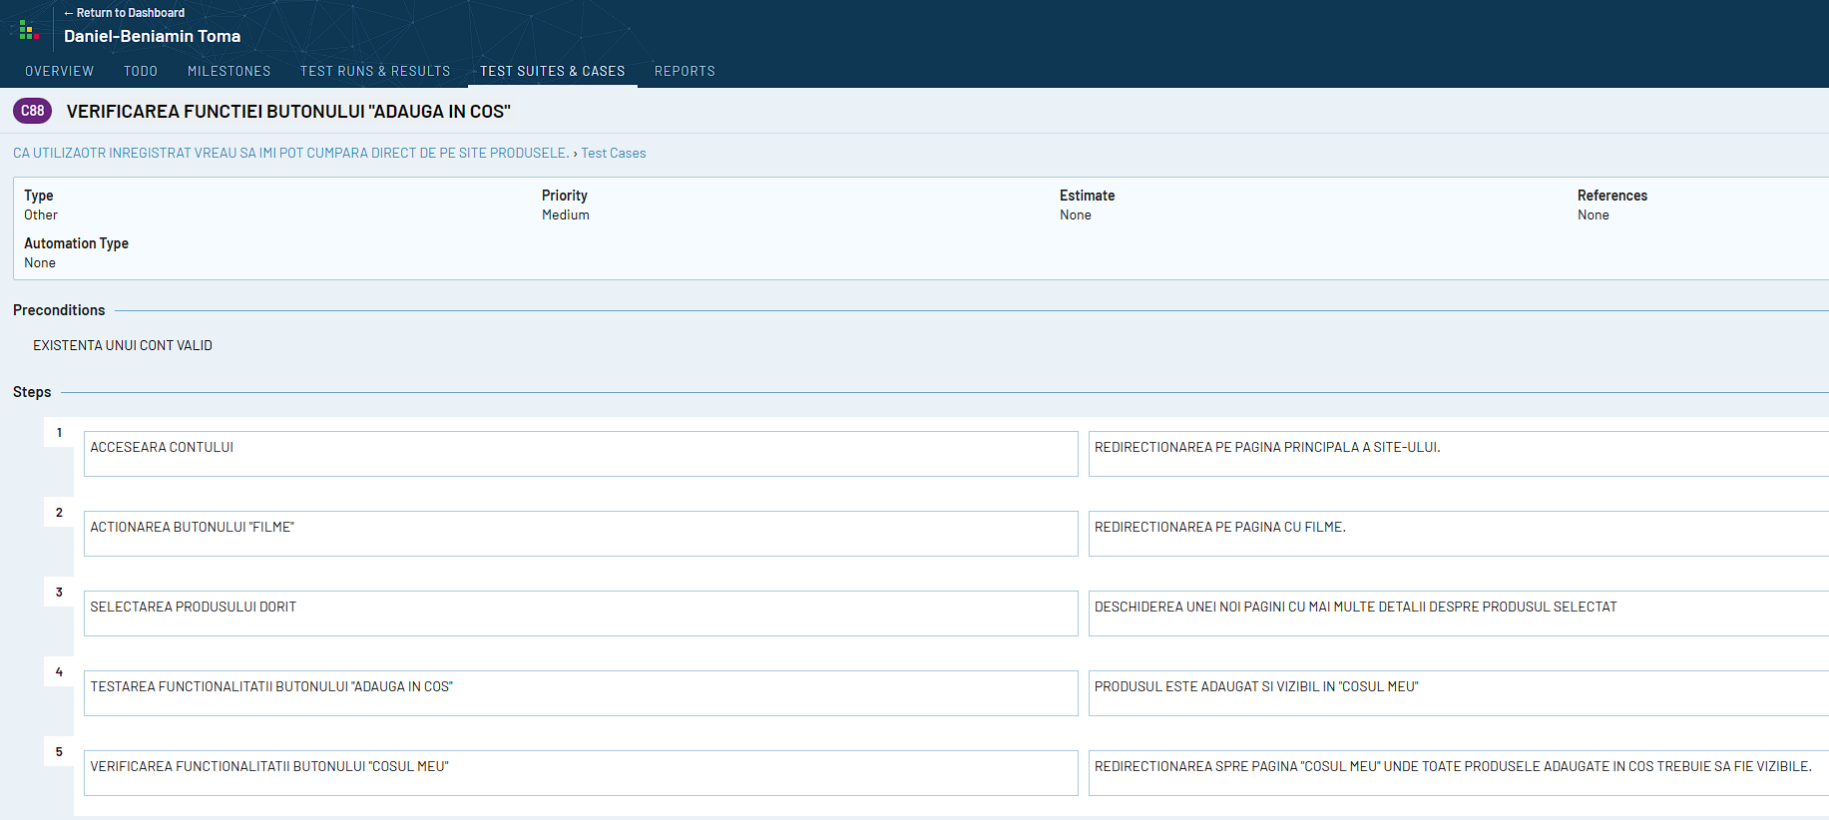

Slide 12
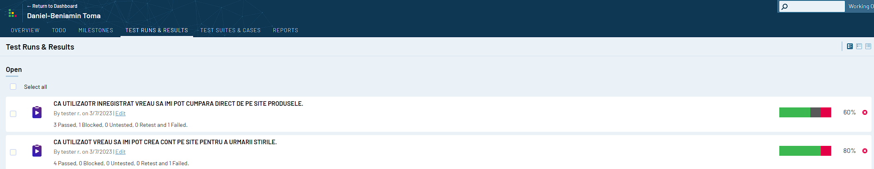

Slide 13
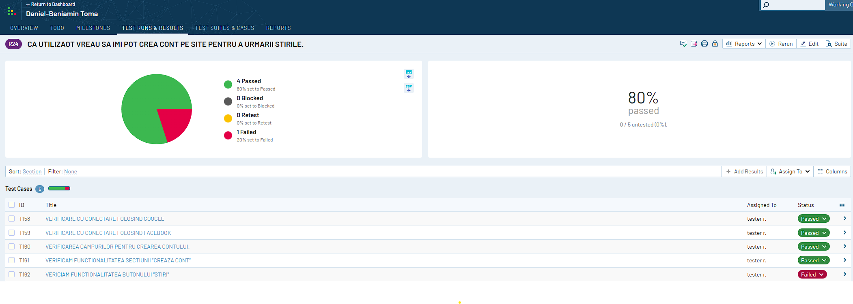
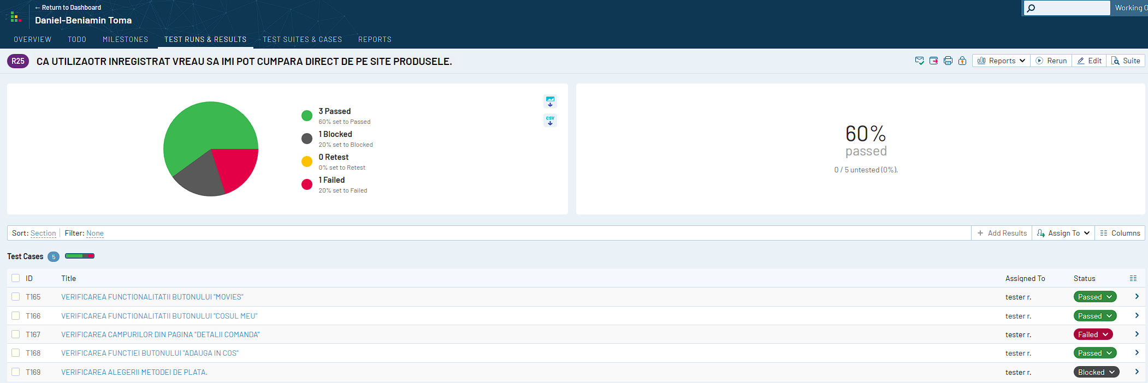

Slide 14
CONCLUZII
În urma studiului efectuat asupra cazurilor de testare prezentate mai sus și evaluării impactului acestora asupra funcționalităților unui produs software, putem concluziona că acesta a fost un succes deplin.
În cadrul acestui studiu, s-au analizat cu atenție diferite scenarii și situații de utilizare ale produsului software, în vederea identificării oricăror probleme sau erori care ar putea afecta performanța. De asemenea, s-a evaluat gradul de acuratețe și integritate al datelor obținute prin intermediul produsului software.
Pe baza analizei efectuate asupra problemelor software-ului, am reușit să identificăm și să înțelegem cu exactitate cauzele care au dus la apariția acestora. În acest sens, am aplicat o abordare exhaustivă și sistematică pentru a examina fiecare aspect al produsului software, în încercarea de a descoperi și remedia orice defecțiune.
Odată cu identificarea cauzelor problemelor software-ului, am fost capabili să propunem și să implementăm soluții eficiente pentru remedierea acestora. Aceste soluții au fost testate riguros și validate, astfel încât să putem asigura că vor fi eficiente și fiabile în viitor.
În același timp, luând în considerare experiența acumulată în urma acestui proces, putem să ne orientăm spre găsirea de noi soluții inovatoare, care să poată fi implementate în viitor, pentru a preveni apariția altor probleme similare. Astfel, putem contribui la îmbunătățirea continuă a produsului software, adaptându-l la nevoile și cerințele utilizatorilor.

Slide 15
CONCLUZII
Din punct de vedere al analizei defectelor întâlnite pe parcursul testării, există o discrepanță majoră de procente între cazurile care au trecut și cele care au picat: 70% au trecut cu succces iar 30% au picat.
În ceea ce privește nivelul de prioritate și severitate identificat în urma testării celor două defecte, analizate și raportate în slide-ul 7 și anume TDB-14: Prioritate Medie (Medium priority) si severitate ridicată (High severity); TDB-15 Prioritate ridicată (High priority) si severitate ridicată (High severity); putem trage concluzia că site-ul Marvel are nevoie de îmbunătățiri și este recomandată remedierea tuturor defectelor înainte de a lansa pe piață acest site.
Studiul efectuat are ca scop identificarea și evaluarea factorilor de risc asociati utilizarii aplicatiei, in vederea prevenirii consecintelor nedorite asupra economiei, societatii sau sanatatii utilizatorilor. Analiza efectuata a permis evidentierea nivelului de risc crescut sau scazut asociat utilizarii aplicatiei, precum si identificarea celor mai importanti factori ai riscului, atat de ordin tehnic, cat si organizational.
Pentru a preveni situatiile neplacute sau pierderile materiale, este necesar sa se ia in considerare inca din faza initiala a proiectului cei mai importanti factori ai riscului, precum si sa se implementeze o strategie adecvata de management al riscurilor. Aceasta strategie trebuie sa ia in calcul atat estimarea, cat si controlul aparitiei potentialelor situatii de risc, astfel incat sa se poata lua masurile necesare inainte ca acestea sa se materializeze.
Astfel, in urma analizei aplicatiei noastre, am constatat ca nivelul de risc este unul scazut, ceea ce inseamna ca utilizatorii o pot folosi cu incredere si fara teama de situatii neplacute.
In concluzie, studiul efectuat asupra nivelului de risc asociat cu utilizarea aplicatiei noastre a demonstrat ca aceasta poate fi utilizata in siguranta si cu incredere de catre utilizatori. Este important sa se continue monitorizarea si evaluarea factorilor de risc, pentru a preveni situatiile neplacute si a proteja interesele utilizatorilor.

Slide 16
VA MULTUMESC PENTRU ATENTIE !

